Slide 1
Billigkeitsleistung nach § 53 LHO zur Übernahme von Energiemehrkosten im Jahr 2023
Informationsveranstaltung am 26.09.2023
Notes:
Danke für Interesse, noch keine Rückfragen Ihrerseits
Ingrun Belzer + Ronny Millow (Ref. 43/ ehemals Referat 23) -> Ansprechpersonen + Bearbeitenden

Slide 2
Hintergrund
15.11.2022: Senatsbeschluss „Schutzschirm für die Zivilgesellschaftlichen Organisationen“
17.01.2023: Senatsbeschluss zum Nachtragshaushalt aufgrund des Ukrainekonfliktes sowie der Klimakrise,
Davon: Ca. 120 Mio. € zur Bewältigung der Energiekrise infolge des russischen Angriffskriegs in der Ukraine
Dezentral durch Einzelressorts verwaltet (4 Mio. € für Arbeitsressort)
08.09.2023: Trägeraufruf von SASJI
Ziel/ Zweck der Billigkeitsleistung (vgl. 1. FRL) „[…] Existenzbedrohungen und massive Beeinträchtigungen der Leistungsfähigkeit der Mittelempfangenden im öffentlichen Interesse abzuwenden.“
Notes:
- ca. 3 Mrd. €

Slide 3
Wie beantrage ich die Billigkeitsleistung?
§ 53 LHO Billigkeitsleistungen
„Leistungen aus Gründen der Billigkeit dürfen nur gewährt werden, wenn dafür Ausgabemittel besonders zur Verfügung gestellt sind.“
D.h. Billigkeitsleistungen ≠ Zuwendungen, aber in diesem Fall wird ein analoges Verfahren angewendet (= Beantragung/ Bewilligung/ Auszahlung/ Verwendungsnachweis wie bekannt)
Siehe ebenfalls Förderrichtlinie zur Unterstützung von Zuwendungsempfangenden bei Energiemehrkosten im Produktbereich 31 (Arbeit)

Slide 4
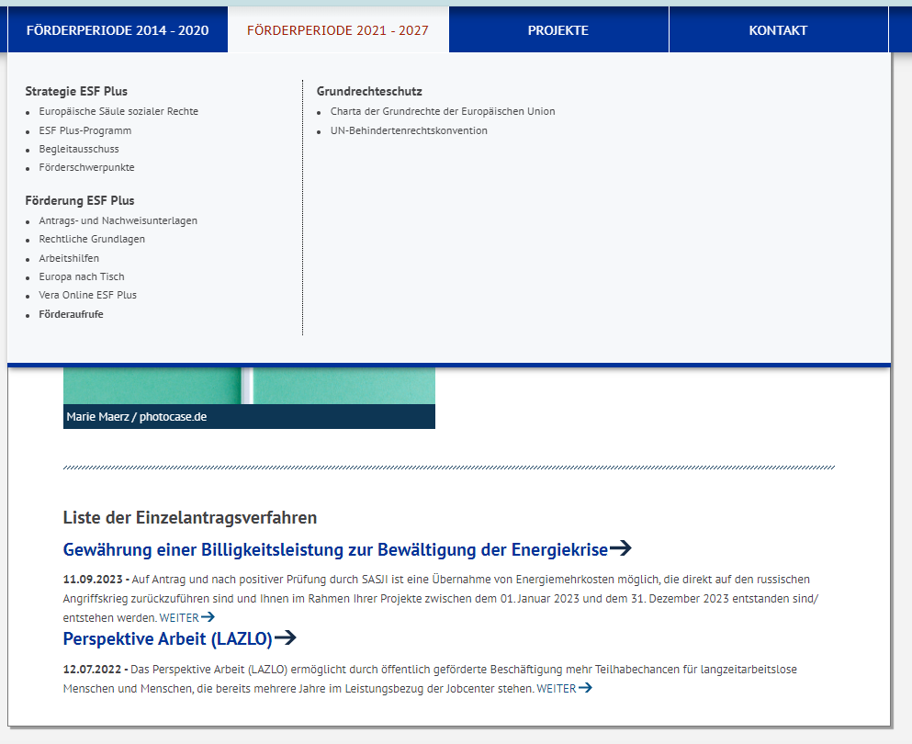
www.esfplus.bremen.de
Förderperiode 2021 – 2027
Förderaufrufe
Einzelantragsverfahren
Gewährung einer Billigkeitsleistung

Slide 5
Wer kann die Billigkeitsleistung beantragen?
Nach der Förderrichtlinie des Arbeitsressorts antragsberechtigt sind:
Alle Träger von ESF-geförderten Projekten, bei denen der Anstieg der Energiekosten zu einer Existenzbedrohung oder drohenden Leistungseinschränkungen geführt hatte
Von der Antragsstellung ausgeschlossen sind:
Stellen der bremischen Kernverwaltung/ des nachgeordneten Bereichs/ Parteien/ Wählergemeinschaften
Privatpersonen/ private Haushalte/ Private Unternehmen (z.B. LOS-/ CbA-Träger)
Einrichtungen, die nicht im nennenswerten Umfang im Land Bremen tätig sind
Einrichtungen gegen die ein Insolvenzverfahren beantragt/ eröffnet wurde
Notes:
ESF-gefördert umfasst ebenfalls reine Landesmittelprojekte

Slide 6
Welche Kosten können übernommen werden?
Ausgabensteigerungen für Energie (z.B. Strom, Gas, Öl, Pellets, Holz),
die Ihnen im Rahmen eines ESF-/ BAP-geförderten Projektes
zwischen dem 01.01.2023 und 31.12.2023 entstanden sind,
eine direkte Folge des russischen Angriffskrieges sind und
nicht bereits durch andere Hilfsprogramme kompensiert wurden
Bitte beachten Sie auch unbedingt das Einsparziel der Bundesregierung von 20% zum Durchschnittsverbrauch des Vorjahres

Slide 7
Ich habe bereits eine Zahlung eines anderen Finanzgebers erhalten, bin ich trotzdem antragsberechtigt?
Eine bereits erhaltene Kompensation ist kein grundsätzlicher Ausschlussgrund
Solange es durch die erneute Antragsstellung nicht zu einer Überkompensation kommt (Ausschluss einer Doppelgewährung)
Und die andere Zahlung gegenüber SASJI angezeigt wird
Ansonsten: (Verdacht des) Subventionsbetrugs
Daher: Spielen Sie mit offenen Karten und zeigen Sie bereits erhaltene Kompensationen an

Slide 8
Wie lässt sich mein finanzieller Mehrbedarf ermitteln?
Beantragungsfrist: 30.11.2023
Leistungszeitraum: 01.01.2023 – 31.12.2023
Möglichkeit 1: Beantragung auf kalkulatorischer Grundlage möglich (siehe Berechnungsformel)
Auszahlung auf Grundlage der Kalkulation + Verwendungsnachweis (bis 30.06.2024)
Möglichkeit 2: Beantragung auf Grundlage von Realkosten
Erstattung der Realkosten, Verwendungsnachweis entfällt

Slide 9
Wie lässt sich mein finanzieller Mehrbedarf ermitteln?
Förderfähige Kosten
=
Aktuelle Energiekosten
(Arbeitspreis pro kWh; maximal in Höhe des für die Einrichtung geltenden gedeckelten Preises)
x
historischer Verbrauch (kWh)
x
0,8 (Verbraucher; Industrie: Fernwärme) oder 0,7 (Industrie: Gas, Strom)
minus
historische Kosten (historischer Verbrauch x Arbeitspreis in 2021)

Slide 10
Wie lässt sich mein finanzieller Mehrbedarf ermitteln?
Aktuelle Energiekosten = aktueller Arbeitspreis pro kWh * erstattungsfähiger Verbrauch
Arbeitspreis pro kWh: max. 12 ct (Gas) bzw. 9,5 ct (Fernwärme) bzw. 40 ct (Strom)
erstattungsfähiger Verbrauch = Jahresverbrauchsprognose 2022 * 0,8 (Einsparziel)
historische Energiekosten = historischer Arbeitspreis pro kWh * historischer Verbrauch
historischer Verbrauch: Jahresverbrauchsprognose 2022
erstattungsfähiger Mehrbedarf = aktuelle Energiekosten - historische Energiekosten

Slide 11
Wie lässt sich mein finanzieller Mehrbedarf ermitteln?
Berechnung des finanziellen Mehrbedarfs für jeden Energieträger einzeln (4.2.1 – 4.2.5)
Abschließende Aufsummierung (4.1)
Bereits erhaltene Kompensationszahlungen (3.1.2.) werden nicht vom aufsummierten Gesamtbedarf abgezogen (4.1)

Slide 12
Ausblick & Zeitschiene
26.09.2023: Informationsveranstaltung
Rückfragen an: feedback-esf@wae.bremen.de
30.11.2023: Ende der Antragsfrist
Einreichung: postalisch oder per Mail (sofern eine qualifizierte, elektronische Signatur zur Unterschrift genutzt wird)
Bis 15.12.2023: Bescheidung der Anträge (-> danach Abforderung per E-Rechnung)
Windhundprinzip (Anträge werden in Reihenfolge des Eingang geprüft)

Slide 13
Noch Fragen?

Slide 15
Kontakt
Ingrun Belzer
Die Senatorin für Arbeit, Soziales, Jugend und Integration
Referat – 43
Verwaltungsbehörde des Europäischen Sozialfonds (ESF); Planung von Arbeitsmarktprogrammen;
Tel: +49 421 361 - 16498
Email: ingrun.belzer@arbeit.bremen.de
Notes:
- ca. 3 Mrd. €

